Slide 1
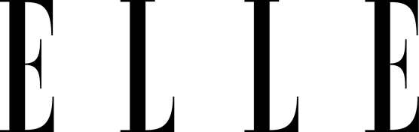
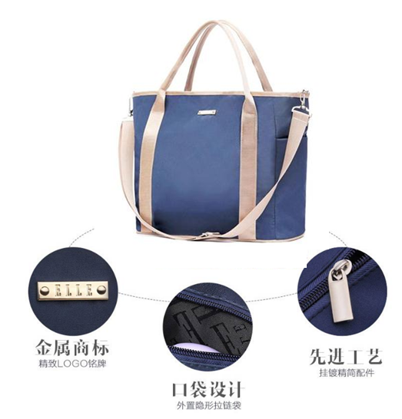
品 牌 ELLE/她
名 称 ELLE(她）全能时尚妈咪包休闲包
产品型号 GH162P90001
规格参数 280*420*160mm
颜 色 藏青色/玫红色
材 质 花瑤
市 场 价 598元
礼品公司供价 105元
税种类别 增值税
库 存 常备+生产
生产周期 50天
Notes:
GH162P90001

